Slide 1
Gegevens verzamelen

Slide 2
Doelen
Student kan vertellen waarom je gegevens verzameld
Student kan vertellen hoe je gegevens ordent
Student kan de wijze van observeren vertellen
Student kan vertellen hoe een anamnese gesprek verloopt

Slide 3
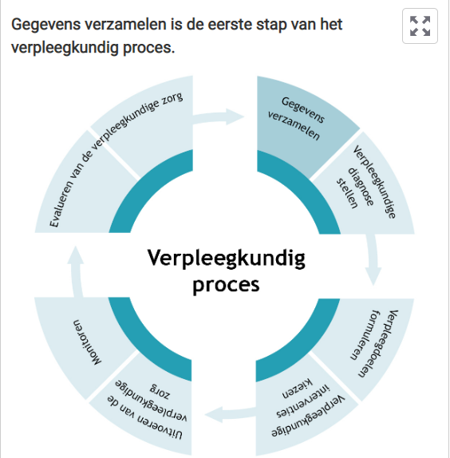
Waarom verzamel je gegevens
Diagnostische fase

Slide 4
Gegevens ordenen

Slide 5
Observeren
Observeren is gericht en systematisch waarnemen om gegevens te verzamelen

Slide 6
Het anamnese gesprek
Doel van het anamnesegesprek:
gegevens verzamelen
kennismaken
de eerste behoeften, wensen en gewoonten van de zorgvrager in kaart brengen
Het intake- of anamnesegesprek wordt in veel instellingen gevoerd door een vaste persoon. In de meeste instellingen wordt een vaste vragenlijst (op basis van het ICF model) of een lijst met aandachtspunten gebruikt. Die is gebaseerd op de manier waarop in de instelling de gegevens worden verwerkt. Op zo’n formulier komen aan de orde:
de persoonsgegevens (administratieve gegevens)
de levensloop, waarin ook informatie over zelfzorggewoonten en wensen is verwerkt
de indicatiestelling, waarin met name psychosociale en lichamelijke gegevens zijn verwerkt die betrekking hebben op het aanvragen van hulp
Een anamnesegesprek vaak alleen de belangrijkste onderwerpen worden besproken om de zorg te starten. Plan een vervolggesprek in.

